Slide 1
CoP1 : การเรียนการสอนเพื่อพัฒนาบัณฑิต
นักปฏิบัติการ Hands - On
CoP1 : การเรียนการสอนเพื่อพัฒนาบัณฑิต
นักปฏิบัติการ Hands - On
โดย ผศ.ดร.จัตตุฤทธิ์ ทองปรอนและคณะ
มหาวิทยาลัยเทคโนโลยีราชมงคลล้านนาเชียงใหม่

Slide 2
CoP1 : การเรียนการสอนเพื่อพัฒนาบัณฑิต
นักปฏิบัติการ Hands - On
จำนวนผู้เข้าร่วม CoP1
1. มทร.ธัญบุรี 7 คน
2. มทร.รัตนโกสินทร์ 5 คน
3. มทร.พระนคร 2 คน
4. มทร.สุวรรณภูมิ 3 คน
5. มทร.ศรีวิชัย 4 คน
6. มทร.กรุงเทพ 4 คน
7. มทร.ตะวันออก 9 คน
8. มทร.อีสาน 19 คน
9. มทร.ล้านนา 7 คน
10. สถาบันการพลศึกษา 8 คน
11. สถาบันบัณฑิตพัฒนาศิลป์ 7 คน
รวม 75 คน

Slide 3
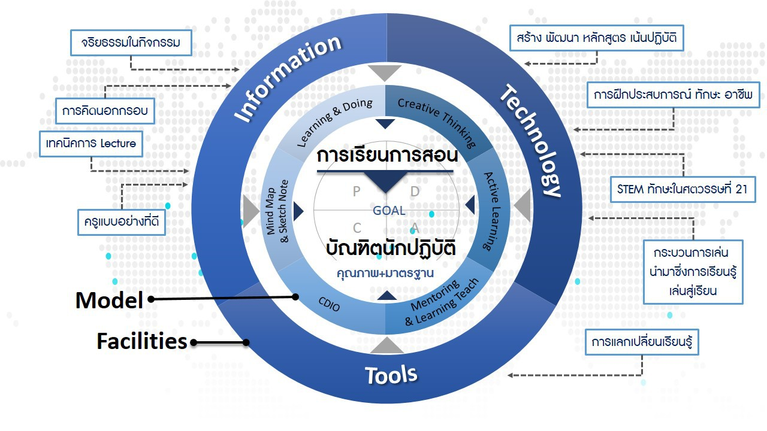
CoP1 : การเรียนการสอนเพื่อพัฒนาบัณฑิต
นักปฏิบัติการ Hands - On
การเรียนการสอนเพื่อพัฒนาบัณฑิตในงาน KM-2560 จ.ชลบุรี

Slide 4
CoP1 : การเรียนการสอนเพื่อพัฒนาบัณฑิต
นักปฏิบัติการ Hands - On
หาเวที Show& Share
การใช้เทคโนโลยีเป็นฐาน
สอนที่เน้น Act.Ba >Ba.Act
Learning in Action
การสอนโดยใช้โจทย์จริง/ทำงานจริง/
ระดมความคิดเห็น/
แชร์ประสบการณ์/
การเรียนแบบทวีคูณ
การบูรณาการหลายศาสตร์
หลักสูตร Mice
การสอนที่ใช้ทักษะวิชาชีพ/
ทดสอบสมรรถนะ
หลักสูตร Neural Science
PBL, PjBL, STEM, CDIO, 7E
การเรียนการสอนเพื่อพัฒนาบัณฑิตในงาน KM-2561 (มทร.อีสาน)

Slide 5
CoP1 : การเรียนการสอนเพื่อพัฒนาบัณฑิต
นักปฏิบัติการ Hands - On
สรุป/ข้อเสนอแนะ CoP1
จำนวนผู้สนใจเข้าแลกเปลี่ยนเรียนรู้มากถึง 75 ท่าน และนำเสนอถึง 11สถาบัน ดังนั้นควรเพิ่มเวลาในการแลกเปลี่ยนเรียนรู้ CoP มากขึ้นเพื่อจะได้ทราบองค์ความรู้และแนวทางปฏิบัติที่ดีเพิ่มมากขึ้น
มีการสร้างชุมชนแลกเปลี่ยนเรียนรู้โดยการใช้เทคโนโลยี ไลน์กลุ่ม เพื่อใช้เป็นหนึ่งช่องทางในการแลกเปลี่ยนเรียนรู้
มีการร่วมกันสรุปประเด็นที่ได้ในแนวทางและวิธีการไปสู่เป้าหมายร่วมกัน ของ RMUT+2 เพื่อจะได้นำกลับไปปรับใช้และประยุกต์ในแต่สถาบัน ต่อไป

